Slide 1
Ponctuer, oraliser
La petite fabrique de grammaire
V. Ansart
St. Dégeorges
P. Sève
Notes:
LA PHRASE Faire voir, faire entendre l’architecture de la phrase
CM1 ou CM2 Où mettre les points et les virgules ?
Certaines diapositives ont été dupliquées afin de scinder le commentaire du mode présentateur en deux parties lorsque le propos est long. Cela vous permettra de poursuivre vos explications de manière plus fluide.

Slide 2

Notes:
PHASE 1 – Enrôlement
« Comment faites-vous pour ponctuer vos textes ? »
Réponses possibles :
- On lit à haute voix pour voir où on fait des pauses ;
- On met un point quand le groupe du verbe est fini ;
- On met un point et une majuscule quand on commence une nouvelle phrase ;
- On réfléchit pour savoir si un complément circonstanciel de phrase est à la fin d’une phrase ou au début de la phrase d’après :
- On met une virgule après les compléments circonstanciels de phrase s’ils sont au début de la phrase ou s’ils sont insérés à l’intérieur du groupe du verbe
- …
Annoncer : « Aujourd’hui, on va s’entrainer à ponctuer un texte pour vérifier. »

Slide 3
Assise au soleil devant sa maison Charlotte jouait tranquillement avec sa poupée quand elle vit un grand chien s'approcher d'elle un chien étrange au pelage bleu aux yeux verts brillant comme des pierres précieuses pauvre chien bleu dit-elle en le caressant tu as l'air abandonné elle partagea avec lui son pain au chocolat.
Notes:
2 – Production – Découvrir différentes valeurs de la ponctuation.
Distribuer le texte « au kilomètre » (cf. Fiche photocopiable) et donner la consigne : « Ce texte est sans points et sans virgules. Mettez la ponctuation (points et virgules) et ajoutez les majuscules. »

Slide 4

Assise au soleil devant sa maison , Charlotte jouait tranquillement avec sa poupée quand elle vit un grand chien s'approcher d'elle , un chien étrange au pelage bleu aux yeux verts brillant comme des pierres précieuses . Pauvre chien bleu , dit-elle en le caressant , tu as l'air abandonné elle partagea avec lui son pain au chocolat.
Notes:
Annoncer : « Voilà le travail d’Aristobule. » et demander : « Pourquoi est-ce qu’Aristobule a mis une virgule après assise au soleil devant sa maison et avant Charlotte jouait tranquillement ? »
Réponse attendue :
C’est un endroit où l’on fait une pause quand on lit le texte à haute voix.
C’est un complément circonstanciel en début de phrase, on met une virgule après. Après, c’est vraiment le début de la phrase : le groupe sujet et le groupe du verbe.
« Pourquoi est-ce qu’Aristobule a mis une virgule avant un chien étrange ? »
Réponse attendue :
C’est un endroit où l’on fait une pause quand on lit le texte à haute voix.
La phrase pourrait se terminer. La suite, c’est en plus.

Slide 5
Assise au soleil devant sa maison , Charlotte jouait tranquillement avec sa poupée quand elle vit un grand chien s'approcher d'elle , un chien étrange au pelage bleu aux yeux verts brillant comme des pierres précieuses . Pauvre chien bleu , dit-elle en le caressant , tu as l'air abandonné elle partagea avec lui son pain au chocolat.
Notes:
« Pourquoi est-ce qu’Aristobule a mis un point avant pauvre chien bleu ? »
Réponse attendue :
C’est un endroit où l’on fait une pause quand on lit le texte à haute voix.
C’est une nouvelle phrase qui commence. On le voit parce que ce n’est plus l’auteur qui nous parle de Charlotte mais Charlotte qui parle au chien.
« Pourquoi est-ce qu’Aristobule a mis une virgule avant dit-elle ? »
Réponse attendue :
C’est un endroit où l’on fait une pause quand on lit le texte à haute voix.
Celui qui parle n’est pas le même avant et après la virgule. Pauvre chien bleu : c’est Charlotte qui parle au chien.
dit-elle en le caressant : c’est l’auteur qui nous parle de Charlotte.

Slide 6
Assise au soleil devant sa maison , Charlotte jouait tranquillement avec sa poupée quand elle vit un grand chien s'approcher d'elle , un chien étrange au pelage bleu aux yeux verts brillant comme des pierres précieuses . Pauvre chien bleu , dit-elle en le caressant , tu as l'air abandonné elle partagea avec lui son pain au chocolat.
Notes:
« Pourquoi est-ce qu’Aristobule a mis un point après dit-elle en le caressant et avant Tu as l’air abandonné ? »
Réponse attendue :
C’est un endroit où l’on fait une pause quand on lit le texte à haute voix.
Après dit-elle en le caressant, c’est une nouvelle phrase qui commence. On le voit parce que ce n’est plus l’auteur qui nous parle de Charlotte mais Charlotte qui parle à nouveau au chien.
« Pourquoi est-ce qu’Aristobule a mis un point à la fin du texte ? »
Réponse attendue :
La phrase est terminée.

Slide 7
Assise au soleil devant sa maison , Charlotte jouait tranquillement avec sa poupée quand elle vit un grand chien s'approcher d'elle , un chien étrange au pelage bleu aux yeux verts brillant comme des pierres précieuses . Pauvre chien bleu , dit-elle en le caressant , tu as l'air abandonné elle partagea avec lui son pain au chocolat.
Notes:
Demander : « Est-ce qu’Aristobule a fait des erreurs ? »
Réponses attendues :
- Il n’a pas mis de virgule entre les deux compléments qui commencent par au / aux.
- Il n’a pas mis les guillemets quand Charlotte parle au chien.
- Il a oublié de mettre un point entre les deux dernières phrases.

Slide 8
Assise au soleil devant sa maison , Charlotte jouait tranquillement avec sa poupée quand elle vit un grand chien s'approcher d'elle , un chien étrange au pelage bleu aux yeux verts brillant comme des pierres précieuses . Pauvre chien bleu , dit-elle en le caressant , tu as l'air abandonné elle partagea avec lui son pain au chocolat.
Notes:
« Pourquoi est-ce qu’Aristobule aurait dû séparer les deux dernières phrases ? Mettre un point à cet endroit-là ? »
Réponse attendue :
C’est un endroit où l’on fait une pause quand on lit le texte à haute voix.
Ce sont deux phrases différentes. On le voit parce que ce n’est plus Charlotte qui parle au chien, mais l’auteur qui nous parle de Charlotte. Et on change de sujet : tu pour la première phrase et elle pour la seconde.
« Pourquoi est-ce qu’Aristobule aurait dû mettre une virgule entre les deux groupes de mots ‘au pelage bleu’ et ‘aux yeux verts brillants comme des pierres précieuses’ ? »
Réponse attendue :
C’est un endroit où l’on fait une pause quand on lit le texte à haute voix.
C’est « un chien au pelage bleu » et « un chien aux yeux verts… ». Les deux fois, il y a un complément du nom mais il n’y a pas de et. Alors il faut mettre une virgule. Ce n’est pas le pelage bleu qui a les yeux verts, c’est le chien !

Slide 9
Assise au soleil devant sa maison , Charlotte jouait tranquillement avec sa poupée quand elle vit un grand chien s'approcher d'elle , un chien étrange au pelage bleu aux yeux verts brillant comme des pierres précieuses . Pauvre chien bleu , dit-elle en le caressant , tu as l'air abandonné elle partagea avec lui son pain au chocolat.
Notes:
Demander : « Comment met-on les guillemets quand Charlotte parle au chien ? »
Réponse attendue :
« Pauvre chien bleu, dit-elle en le caressant. Tu as l'air abandonné. »
ou
« Pauvre chien bleu », dit-elle en le caressant. « Tu as l'air abandonné. »
Expliquer : « Dans ces trois cas où Aristobule a fait des erreurs, c’est la grammaire qui impose la ponctuation. »

Slide 10
Assise au soleil devant sa maison , Charlotte jouait tranquillement avec sa poupée quand elle vit un grand chien s'approcher d'elle , un chien étrange au pelage bleu , aux yeux verts brillant comme des pierres précieuses . « Pauvre chien bleu, dit-elle en le caressant. . Tu as l'air abandonné . » Elle partagea avec lui son pain au chocolat .
Notes:
« Est-ce qu’il reste des erreurs ? Vérifiez en lisant dans votre tête comme si vous lisiez à voix haute. »
Réponse attendue :
Non, ça va bien.

Slide 11
Assise au soleil devant sa maison , Charlotte jouait tranquillement avec sa poupée , quand elle vit un grand chien s'approcher d'elle. Un chien étrange , au pelage bleu , aux yeux verts brillant comme des pierres précieuses. « Pauvre chien bleu » , dit-elle en le caressant , « tu as l'air abandonné. » Elle partagea avec lui son pain au chocolat .
Assise au soleil devant sa maison , Charlotte jouait tranquillement avec sa poupée quand elle vit un grand chien s'approcher d'elle , un chien étrange au pelage bleu , aux yeux verts brillant comme des pierres précieuses . « Pauvre chien bleu , dit-elle en le caressant. Tu as l'air abandonné . » Elle partagea avec lui son pain au chocolat .
Notes:
PHASE 3 – Observation – Découvrir la souplesse de la ponctuation
« Voici à gauche le texte comme on peut le voir dans le livre. Et à droite, ce que propose Aristobule (sans les trois erreurs). Est-ce qu’il y a des différences ? »
Réponses attendues
- l. 3 : Il y a une virgule avant « quand elle vit… »
- l. 4 : Entre « s’approcher d’elle » et « un chien étrange » , Aristobule a mis une virgule, mais le livre fait une autre phrase.
- l. 5 : Le livre met une virgule entre « un chien étrange » et « au pelage bleu », Aristobule ne la met pas.
- l. 7 et 8 : Le livre met entre guillemets les deux morceaux de ce que dit Charlotte.
« Tout à l’heure, on disait qu’il n’y avait plus d’erreurs dans la proposition d’Aristobule. On peut ponctuer comme le livre ou comme Aristobule. Mais ça n’a pas tout à fait les mêmes effets… Qu’en pensez-vous ? »
Proposer de passer par des mises en voix pour estimer les effets.

Slide 12
Assise au soleil devant sa maison , Charlotte jouait tranquillement avec sa poupée , quand elle vit un grand chien s'approcher d'elle. Un chien étrange , au pelage bleu , aux yeux verts brillant comme des pierres précieuses. « Pauvre chien bleu » , dit-elle en le caressant , « tu as l'air abandonné. » Elle partagea avec lui son pain au chocolat.
Assise au soleil devant sa maison , Charlotte jouait tranquillement avec sa poupée quand elle vit un grand chien s'approcher d'elle , un chien étrange au pelage bleu , aux yeux verts brillant comme des pierres précieuses . « Pauvre chien bleu , dit-elle en le caressant. Tu as l'air abandonné . » Elle partagea avec lui son pain au chocolat.
Notes:
Après quelques minutes, expliquer :
« À la ligne 4, le livre découpe un morceau de la phrase, et ce morceau est sans verbe, mais c’est pour demander de faire une vraie grande pause. Ça met en évidence la description du chien.
Ici, la ponctuation dépend de l’effet qu’on veut produire. C’est l’effet à produire sur le lecteur qui impose la ponctuation.
Le livre découpe aussi avec une virgule entre ‘étrange’ et ‘au pelage bleu’. C’est pour mettre la couleur bleue en évidence, pour rendre la description plus étonnante.
À la ligne 3, le livre découpe le moment où Charlotte voit le chien. Cela met en valeur cet événement qui vient interrompre son jeu. C’est un peu pareil : la ponctuation met en évidence quelque chose d’important.

Slide 13
Assise au soleil devant sa maison , Charlotte jouait tranquillement avec sa poupée , quand elle vit un grand chien s'approcher d'elle. Un chien étrange , au pelage bleu , aux yeux verts brillant comme des pierres précieuses. « Pauvre chien bleu » , dit-elle en le caressant , « tu as l'air abandonné. » Elle partagea avec lui son pain au chocolat.
Assise au soleil devant sa maison , Charlotte jouait tranquillement avec sa poupée quand elle vit un grand chien s'approcher d'elle , un chien étrange au pelage bleu , aux yeux verts brillant comme des pierres précieuses . « Pauvre chien bleu , dit-elle en le caressant. Tu as l'air abandonné . » Elle partagea avec lui son pain au chocolat.
Notes:
Aux ligne 7 et 8, il y a la parole que Charlotte adresse au chien, avec au milieu de la phrase, le morceau qui indique qui parle. Le livre a choisi de mettre entre guillemets les deux morceaux de la phrase, Tout à l’heure, nous avons choisi de mettre tout l’ensemble entre guillemets.
Le livre a fait ce choix sans doute parce qu’il est fait pour les jeunes enfants, pour les aider à bien voir ce que dit Charlotte et à ne pas confondre avec ce que dit l’auteur. C’est l’idée qu’on se fait de celui qui va lire qui suggère la ponctuation. »

Slide 14

Notes:
Reformuler avec les élèves ce qu’on a appris.
Il y a plusieurs façons de ponctuer.
Parfois la grammaire impose la ponctuation, là c’est obligatoire.
Parfois c’est l’effet qu’on veut produire qui suggère une ponctuation, et parfois on ponctue en imaginant celui qui va lire, pour l’aider à comprendre, ou au contraire, pour lui rendre la tâche plus difficile. Là, on a le choix.

Slide 15
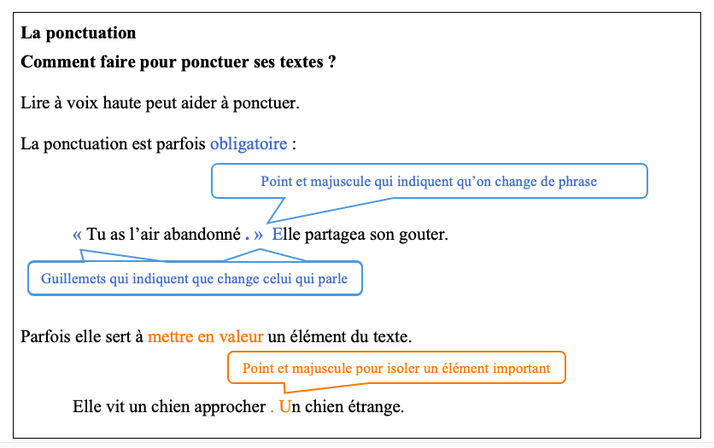
Notes:
Distribuer la trace écrite
« Avec votre crayon bleu, soulignez le mot 'obligatoire' et les deux bulles ‘Point et majuscule qui indiquent qu’on change de phrase’ et ‘Guillemets qui indiquent que celui qui parle change’. Entourez les signes de ponctuation que ces bulles indiquent.
Avec votre crayon jaune, soulignez les mots 'mettre en valeur' et la bulle « Point et majuscule pour isoler un élément important. Entourez les signes de ponctuation que cette bulle indique. »

Slide 16
Prolongement
Notes:
Laisser les élèves échanger et commenter leur production.

Slide 17
As-tu bien compris ?
Notes:
Ces exercices peuvent être faits aussi bien à l’oral collectivement qu’à l’écrit.

Slide 18
Aristobule a écrit : Nous remporterons le tournoi la semaine dernière nous nous sommes entrainés sans relâche.
Es-tu d’accord avec lui ? …………..
Si non, réécris comme il te semble.
………………………………………………………………………………………………

Slide 19
Aristobule a écrit : Nous remporterons le tournoi la semaine dernière nous nous sommes entrainés sans relâche.
Es-tu d’accord avec lui ? … Non …..
Si non, réécris comme il te semble.
… Nous remporterons le tournoi. La semaine dernière nous nous sommes entrainés sans relâche. ………………………………………………………………………………………
Notes:
Si l’on écrit comme Aristobule, on ne sait pas bien sur quoi porte le complément circonstanciel la semaine dernière. Ont-ils remporté le tournoi la semaine dernière ou se sont-ils entrainés la semaine dernière ? Les temps des verbes nous permettent de nous décider. remporterons est un verbe conjugué au futur, ils n’ont pas encore remporté le tournoi. sommes entrainés est un verbe conjugué au passé composé, ils se sont donc déjà entrainés. la semaine dernière porte donc sur l’entrainement.
Pour éviter au lecteur d’avoir à raisonner ainsi, Aristobule aurait dû mettre un point avant la semaine dernière pour bien indiquer que la semaine dernière porte sur la suite du texte, que c’est la semaine dernière qu’ils se sont entrainés.
On aurait pu aussi mettre une virgule après la semaine dernière parce que c’est un complément circonstanciel placé en début de phrase.

Slide 20
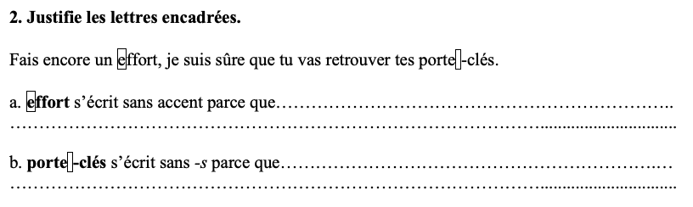

Slide 21
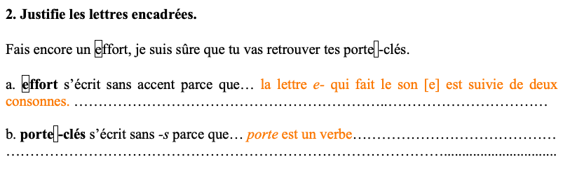
Notes:
porte-clés est un nom composé au pluriel (précédé du déterminant pluriel tes). porte est un verbe (porter les clés), il ne prend donc pas la marque de pluriel -s, il reste invariable.

Slide 22
1 - Ajoute la ponctuation à laquelle on se serait attendu.
2 - À ton avis, pourquoi Apollinaire a-t-il choisi de ne pas mettre de ponctuation à ses poèmes ?
Réponse A : par paresse.
Réponse B : pour que le lecteur soit un peu perdu, de même que la vision du paysan se perd dans le brouillard.
Réponse C : parce que ça permet de mettre en valeur certains effets.
Automne
Dans le brouillard s’en vont un paysan cagneux
Et son bœuf lentement dans le brouillard d’automne
Qui cache les hameaux pauvres et vergogneux
Et s’en allant là-bas le paysan chantonne
Une chanson d’amour et d’infidélité
Qui parle d’une bague et d’un cœur que l’on brise
Oh ! l’automne l’automne a fait mourir l’été
Dans le brouillard s’en vont deux silhouettes grises
Alcools, Guillaume Apollinaire

Slide 23
Automne
Dans le brouillard s’en vont un paysan cagneux
Et son bœuf , lentement , dans le brouillard d’automne
Qui cache les hameaux pauvres et vergogneux .
Et s’en allant là-bas , le paysan chantonne
Une chanson d’amour et d’infidélité
Qui parle d’une bague et d’un cœur que l’on brise .
Oh ! l’automne , l’automne a fait mourir l’été .
Dans le brouillard s’en vont deux silhouettes grises .
Alcools, Guillaume Apollinaire
Réponse B : pour que le lecteur soit un peu perdu, de même que la vision du paysan se perd dans le brouillard
ou C : parce que ça permet de mettre en valeur certains effets.
Notes:
L’effet ici produit est la lenteur du discours répétitif qui imite la démarche pénible du paysan et la tristesse de l’air chantonné.

Slide 24
Voici la ponctuation attendue sur la première strophe.
Dans le brouillard // s’en vont // un paysan cagneux
Et son bœuf, // lentement, // dans le brouillard d’automne
Qui cache les hameaux pauvres et vergogneux.
Quelle autre ponctuation pourrais-tu choisir si tu voulais mettre en valeur les circonstances dans lesquelles le paysan et son bœuf se déplace ?
Dans le brouillard s’en vont un paysan cagneux
Et son bœuf lentement dans le brouillard d’automne
Qui cache les hameaux pauvres et vergogneux

Slide 25
Voici la ponctuation attendue sur la première strophe.
Dans le brouillard // s’en vont // un paysan cagneux
Et son bœuf, // lentement, // dans le brouillard d’automne
Qui cache les hameaux pauvres et vergogneux.
Quelle autre ponctuation pourrais-tu choisir si tu voulais mettre en valeur les circonstances dans lesquelles le paysan et son bœuf se déplace ?
Dans le brouillard s’en vont un paysan cagneux
Et son bœuf . Lentement , dans le brouillard d’automne
Qui cache les hameaux pauvres et vergogneux
Notes:
On peut faire commencer une nouvelle phrase juste avant le « lentement » pour mettre en valeur les circonstances (compléments circonstanciels).
Lire à haute voix les deux versions ponctuées différemment pour faire ressortir les effets.

Slide 26
Dictée :
…………………………………………………………………………………………………………
…………………………………………………………………………………………………………
Notes:
Les ouvriers pressés attrapent le tétanos, pas la rougeole, en manipulant de vieux ouvre-boîtes complètement rouillés !
Points à traiter à privilégier :
Accord dans le GN (D/N/A), rupteur (D/A/N/R/A), déterminant de qui ne signale pas le pluriel
Pluriel en -x
Accord nom composé
Accord S/V
Présent
Les sons [e] et [ɛ] sans mettre un accent
Valeur auxiliaire du e : rougeole
-s-/-ss-

Slide 27
Dictée :
… Les ouvriers pressés attrapent le tétanos, pas la rougeole, en manipulant de vieux ouvre-boîtes complètement rouillés ! …………………………………………………………………………………………
Notes:
Points à traiter à privilégier :
Accord dans le GN (D/N/A), rupteur (D/A/N/R/A), déterminant de qui ne signale pas le pluriel
Pluriel en -x
Accord nom composé
Accord S/V
Présent
Les sons [e] et [ɛ] sans mettre un accent
Valeur auxiliaire du e : rougeole
-s-/-ss-

